Slide 1
TRƯỜNG TIỂU HỌC PHÚC LỢI
TIẾNG VIỆT 1

Slide 2
TIẾT 1

Slide 3






01

Slide 4

1
Quan sát tranh bạn nhỏ đón tia nắng buổi sáng
b. Em có thích tia nắng buổi sáng không? Vì sao?
a. Trong tranh, em thấy tia nắng ở đâu?

Slide 5

02

Slide 6

2
ĐỌC
Tia nắng đi đâu?
Buổi sáng thức dậy
Bé thấy buồn cười:
Có ai đang nhảy
Một bài vui vui.
Đó là tia nắng
Nhảy trong lòng tay
Nhảy trên bàn học
Nhảy trên tán cây.
Tối đến giờ ngủ
Sực nhớ bé tìm
Tìm tia nắng nhỏ:
Ngủ rồi. Lặng im…
Bé nằm ngẫm nghĩ:
- Nắng ngủ ở đâu?
- Nắng ngủ nhà nắng!
Mai gặp lại nhau.
(Thụy Anh)

Slide 7




2
ĐỌC
Tia nắng đi đâu?
Buổi sáng thức dậy
Bé thấy buồn cười:
Có ai đang nhảy
Một bài vui vui.
Đó là tia nắng
Nhảy trong lòng tay
Nhảy trên bàn học
Nhảy trên tán cây.
Tối đến giờ ngủ
Sực nhớ bé tìm
Tìm tia nắng nhỏ:
Ngủ rồi. Lặng im…
Bé nằm ngẫm nghĩ:
- Nắng ngủ ở đâu?
- Nắng ngủ nhà nắng!
Mai gặp lại nhau.
(Thụy Anh)

Slide 8
đột ngột, bỗng nhiên nhớ ra điều gì
01
sực nhớ

Slide 9
02
ngẫm nghĩ
nghĩ kĩ và lâu

Slide 10
2
ĐỌC
Tia nắng đi đâu?
Buổi sáng thức dậy
Bé thấy buồn cười:
Có ai đang nhảy
Một bài vui vui.
Đó là tia nắng
Nhảy trong lòng tay
Nhảy trên bàn học
Nhảy trên tán cây.
Tối đến giờ ngủ
Sực nhớ bé tìm
Tìm tia nắng nhỏ:
Ngủ rồi. Lặng im…
Bé nằm ngẫm nghĩ:
- Nắng ngủ ở đâu?
- Nắng ngủ nhà nắng!
Mai gặp lại nhau.
(Thụy Anh)

Slide 11
TIẾT 2

Slide 12

03

Slide 13

3
Tìm trong khổ thơ đầu những tiếng cùng vần với nhau
dậy
thấy
Buổi sáng thức dậy
Bé thấy buồn cười:
Có ai đang nhảy
Một bài vui vui.
sáng
đang
Notes:
Những tiếng cùng vần với nhau trong khổ thơ đầu: sáng - đang

Slide 14

04

Slide 15
4
TRẢ LỜI CÂU HỎI
a. Buổi sáng thức dậy, bé thấy tia nắng ở đâu?
Buổi sáng thức dậy, bé thấy tia nắng ở trong lòng bàn tay, trên bàn học, trên tán cây.

Slide 16
4
TRẢ LỜI CÂU HỎI
b. Theo em, buổi tối, tia nắng đi đâu?
Theo em, buổi tối tia nắng đi ngủ.
c. Theo em, nhà nắng ở đâu?
Theo em, nhà nắng ở cạnh bác mặt trời.

Slide 17

05

Slide 18
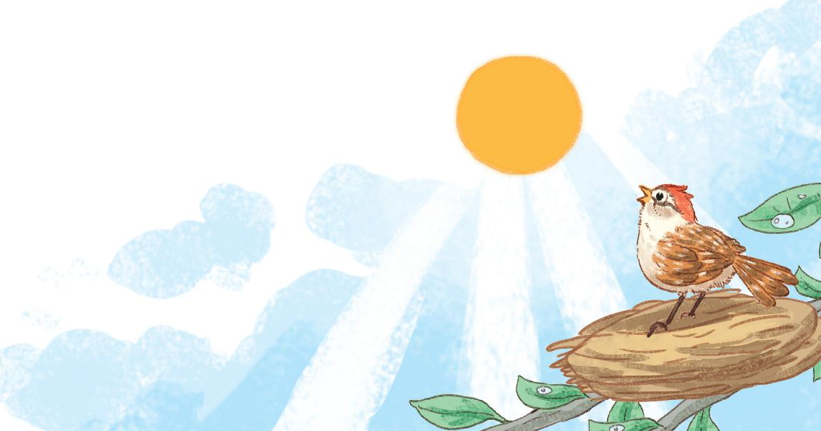
5
Học thuộc lòng hai khổ thơ cuối
Tối đến giờ ngủ
Sực nhớ bé tìm
Tìm tia nắng nhỏ:
Ngủ rồi. Lặng im…
Bé nằm ngẫm nghĩ:
- Nắng ngủ ở đâu?
- Nắng ngủ nhà nắng!
Mai gặp lại nhau.

Slide 19
5
Học thuộc lòng hai khổ thơ cuối
Tối đến
Sực nhớ
Tìm tia
Ngủ rồi.
Bé nằm
- Nắng ngủ
- Nắng ngủ
Mai gặp

Slide 20
5
Học thuộc lòng hai khổ thơ cuối
Tối
Sực
Tìm
Ngủ
Bé
- Nắng
- Nắng
Mai

Slide 21

06

Slide 22
6
Vẽ bức tranh ông mặt trời và nói về bức tranh em vẽ.

Slide 23


